Slide 1
CHÀO MỪNG CÁC EM HỌC SINH
CÙNG THAM GIA VÀO TIẾT HỌC
TẬP ĐỌC - KỂ CHUYỆN
Nhà bác học và bà cụ
Chào mừng các con
tham gia lớp học trực tuyến!
Người dạy: Dương Thị Hồng Nhung

Slide 2
Những điều con cần lưu ý
Chuẩn bị
Ngồi học ngay ngắn, đủ ánh sáng.
Tập trung nghe giảng và thực hiện các nhiệm vụ của bài học.

Slide 3
Khởi động
1. Vua Minh Mạng ngắm cảnh ở đâu?
2. Nêu nội dung bài “ Đối đáp với vua”.

Slide 4
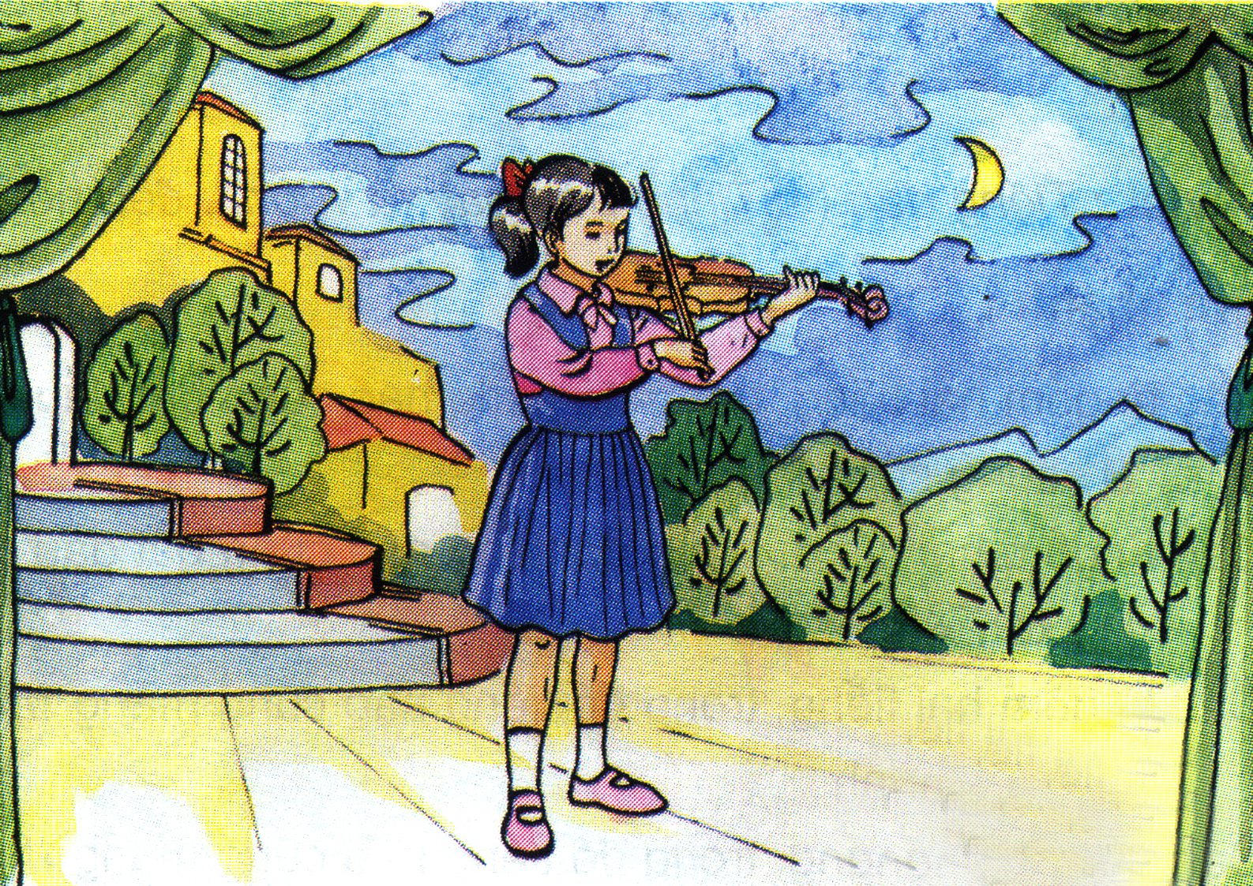

Slide 5
Thứ tư ngày 2 tháng 3 năm 2022
Tập đọc
TIẾNG ĐÀN
(SGK Tiếng Việt 3 - Tập 2 - trang 54 - 55)

Slide 6
LUYỆN ĐỌC

Slide 7
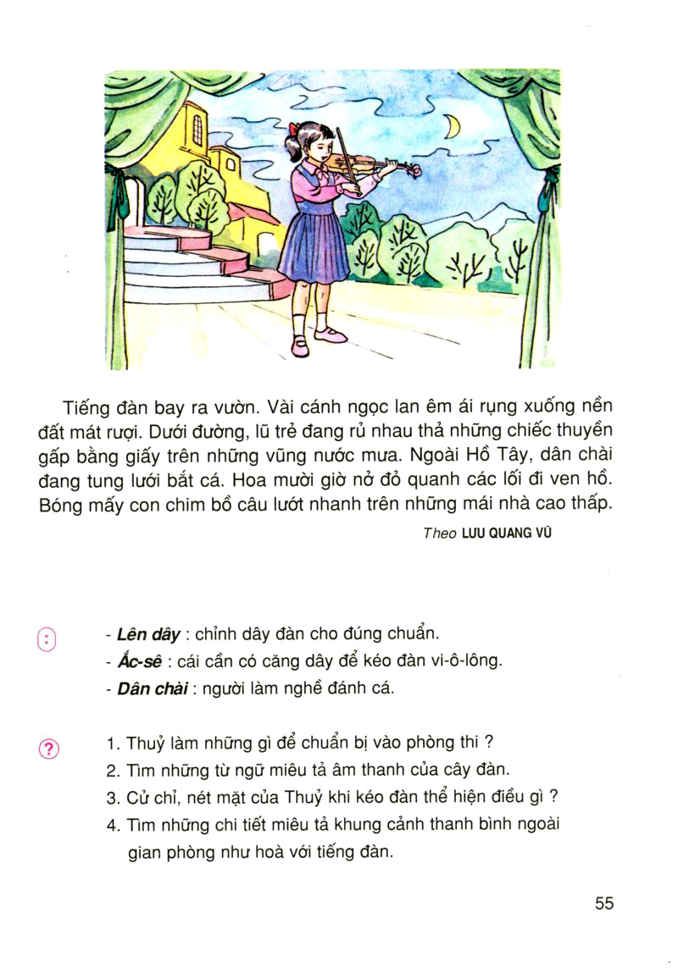

Slide 8
Chú ý đọc bài với giọng nhẹ nhàng, tình cảm

Slide 9
Bài tập đọc được chia làm mấy đoạn?
Đoạn 1 : “từ Thủy nhận cây đàn … khẽ rung động”.
Đoạn 2 : “từ tiếng đàn bay ra vườn…mái nhà cao thấp”.
2 đoạn
Đọc nối tiếp đoạn lần 1

Slide 10
Từ khó:
vi - ô - lông
ắc - sê
lên dây
nốt nhạc
trong trẻo
lướt nhanh
Đọc nối tiếp đoạn lần 2

Slide 11
Ngắt nhịp:
Khi ắc-sê vừa khẽ chạm vào những sợi dây đàn thì như có phép lạ, những âm thanh trong trẻo vút bay lên giữa yên lặng của gian phòng. Vầng trán cô bé hơi tái đi nhưng gò má ửng hồng, đôi mắt sẫm màu hơn, làn mi rậm cong dài khẽ rung động.

Slide 12
Ngắt nhịp:
Dưới đường, lũ trẻ đang rủ nhau thả những chiếc thuyền gấp bằng giấy trên những vũng nước mưa.
Đọc nối tiếp đoạn lần 3

Slide 13
Giải nghĩa từ:
Lên dây:
Ắc - sê:

Slide 14
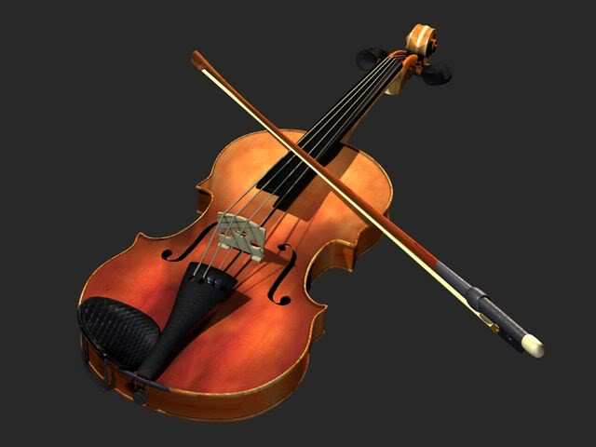
Dây đàn
Ắc-sê

Slide 15
Giải nghĩa từ:
Lên dây:
Ắc - sê:
Dân chài:

Slide 16
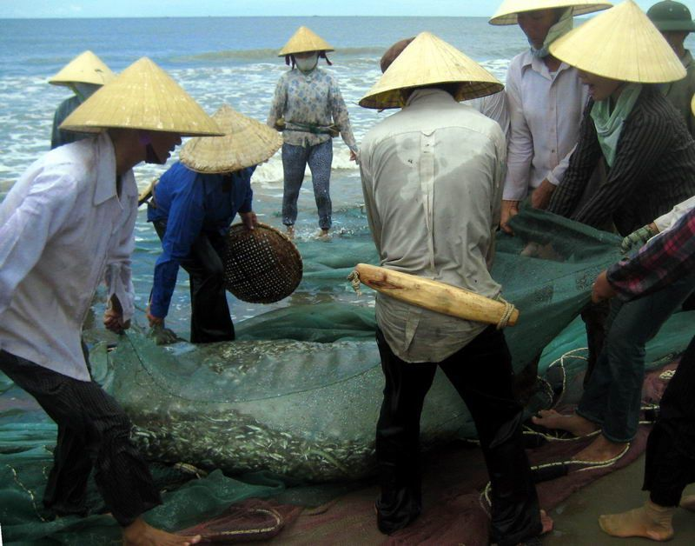
Dân chài

Slide 17
Tìm hiểu bài

Slide 18
Tiếng đàn
Thủy nhận cây đàn vi-ô-lông, lên dây và kéo thử vài nốt nhạc. Sau đó, em bước vào phòng thi. Ánh đèn hắt lên khuôn mặt trắng trẻo của em. Em nâng đàn đặt lên vai. Khi ắc-sê vừa khẽ chạm vào những sợi dây đàn thì như có phép lạ, những âm thanh trong trẻo vút bay lên giữa yên lặng của gian phòng. Vầng trán cô bé hơi tái đi nhưng gò má ửng hồng, đôi mắt sẫm màu hơn, làn mi rậm cong dài khẽ rung động.
Tiếng đàn bay ra vườn. Vài cánh ngọc lan êm ái rụng xuống nền đất mát rượi. Dưới đường, lũ trẻ đang rủ nhau thả những chiếc thuyền gấp bằng giấy trên những vũng nước mưa. Ngoài Hồ Tây, dân chài đang tung lưới bắt cá. Hoa mười giờ nở đỏ quanh các lối đi ven hồ. Bóng mấy con chim bồ câu lướt nhanh trên những mái nhà cao thấp.
Theo LƯU QUANG VŨ

Slide 19
Đọc thầm đoạn 1
1. Thủy làm những gì để chuẩn bị vào phòng thi ?
Thủy nhận đàn, lên dây và
kéo thử vài nốt nhạc.

Slide 20
2. Những từ ngữ nào miêu tả âm thanh của cây đàn?
Những âm thanh trong trẻo vút bay lên
giữa yên lặng của gian phòng.

Slide 21
3.Tìm những câu văn mêu tả cử chỉ, nét mặt của Thủy.
Vầng trán cô bé như tái đi, nhưng gò má ửng hồng, đôi mắt sẫm màu hơn, làn mi cong dài cong khẽ rung động

Slide 22
3.Cử chỉ, nét mặt của Thủy khi kéo đàn thể hiện điều gì?
Thủy tập trung vào việc thể hiện bản nhạc không những vậy tâm hồn của Thủy như đang đắm mình theo bản nhạc.

Slide 23
Đọc đoạn 2
4. Tìm những chi tiết miêu tả khung cảnh thanh bình ngoài gian phòng như hòa với tiếng đàn.
Vài cánh ngọc lan êm ái rụng xuống nền
đất mát rượi; lũ trẻ dưới đường đang rủ nhau
thả những chiếc thuyền giấy trên những vũng
nước mưa; dân chài đang tung lưới bắt cá; hoa
mười giờ nở đỏ quanh các lối đi ven hồ.

Slide 24
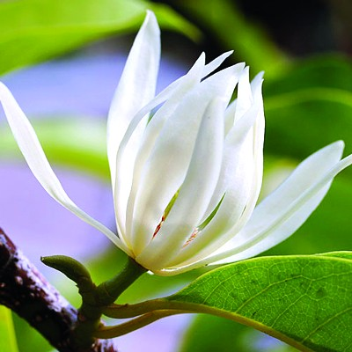
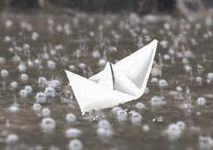
Hoa ngọc lan

Slide 25
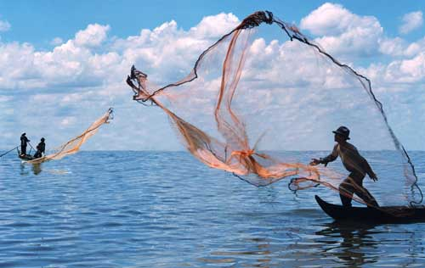
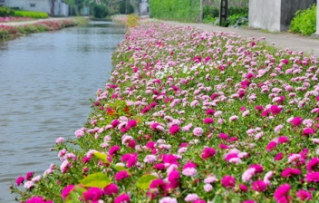

Slide 26
Câu chuyện nói lên điều gì?
Nội dung
Tiếng đàn của Thủy thật trong trẻo và hồn nhiên, hòa hợp với cuộc sống xung quanh và khung cảnh thiên nhiên .

Slide 27
LUYỆN ĐỌC LẠI

Slide 28
Luyện đọc đoạn 1
Thủy nhận cây đàn vi-ô-lông, lên dây và kéo thử vài nốt nhạc. Sau đó, em bước vào phòng thi. Ánh đèn hắt lên khuôn mặt trắng trẻo của em. Em nâng đàn đặt lên vai. Khi ắc-sê vừa khẽ chạm vào những sợi dây đàn thì như có phép lạ, những âm thanh trong trẻo vút bay lên giữa yên lặng của gian phòng. Vầng trán cô bé hơi tái đi nhưng gò má ửng hồng, đôi mắt sẫm màu hơn, làn mi rậm cong dài khẽ rung động.
Thủy nhận cây đàn vi-ô-lông, lên dây và kéo thử vài nốt nhạc. Sau đó, em bước vào phòng thi. Ánh đèn hắt lên khuôn mặt trắng trẻo của em. Em nâng đàn đặt lên vai. Khi ắc-sê vừa khẽ chạm vào những sợi dây đàn thì như có phép lạ, những âm thanh trong trẻo vút bay lên giữa yên lặng của gian phòng. Vầng trán cô bé hơi tái đi nhưng gò má ửng hồng, đôi mắt sẫm màu hơn, làn mi rậm cong dài khẽ rung động.

Slide 29
DẶN DÒ
Về nhà đọc lại bài và chuẩn bị bài tập đọc tuần sau.

Slide 30
TẠM BIỆT CÁC CON!

